Slide 1






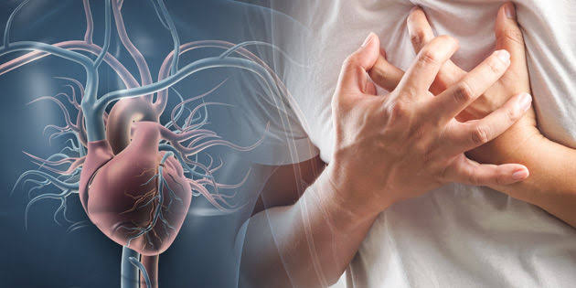







GANGGUAN PADA SISTEM
PEREDARAN
DARAH
MANUSIA

Slide 2

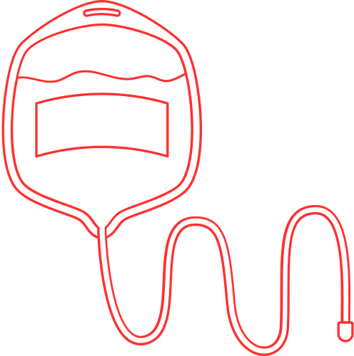


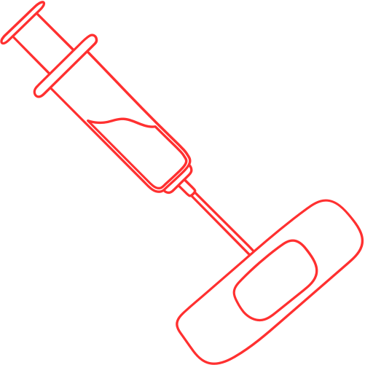

TUJUAN PEMBELAJARAN
  Siswa dapat mengidentifikasi kelainan dan penyakit pada sistem peredaran darah.
  Siswa dapat memberikan solusi cara mengatasi kelainan/penyakit pada sistem peredaran darah.

Slide 3
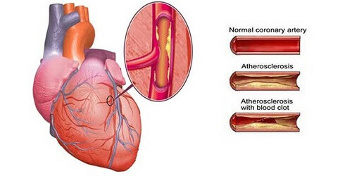
JANTUNG KORONER
  Arteri yang memasok darah mengalami penyempitan.

Slide 4
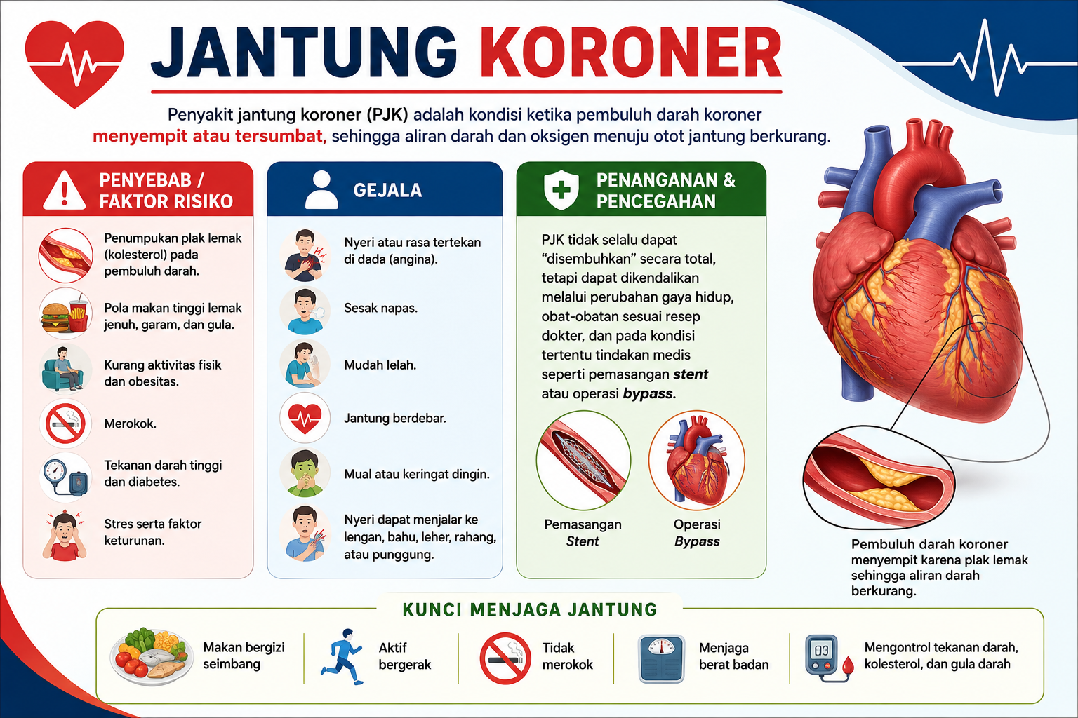

Slide 5
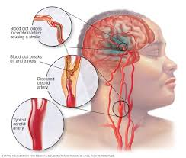
STROKE
  Aliran darah yang menuju otak mengalami gangguan atau terhenti.

Slide 6
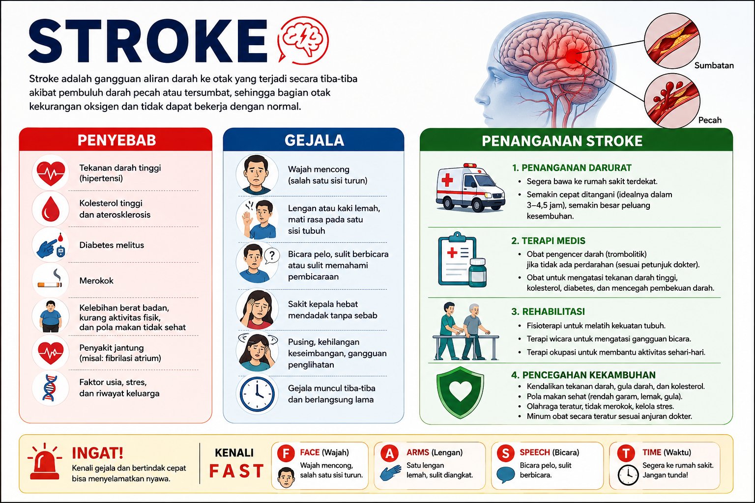

Slide 7
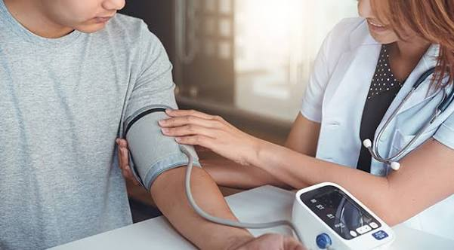
TEKANAN DARAH TINGGI (HIPERTENSI)
  Peningkatan kronis tekanan darah dalam arteri.

Slide 8
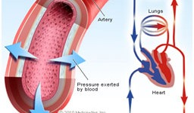

Slide 9
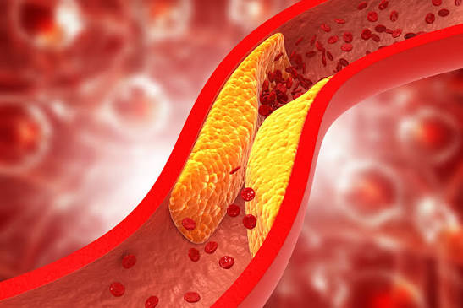
ATEREOSKLEROSIS
  Penumpukan plak (lemak, kolesterol, dan zat lain) pada dinding arteri.

Slide 10
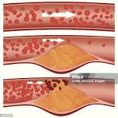

Slide 11
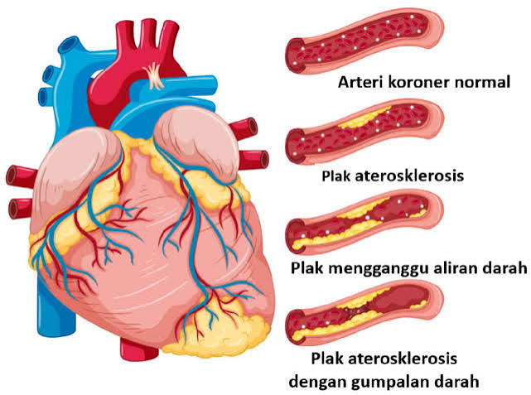
SERANGAN JANTUNG
  Aliran atau pasokan darah yang menuju otot jantung terhenti.

Slide 12
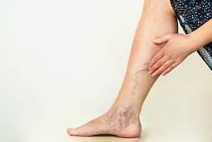
VARISES
  Pelebaran pembuluh vena

Slide 13
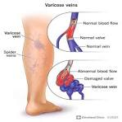

Slide 14
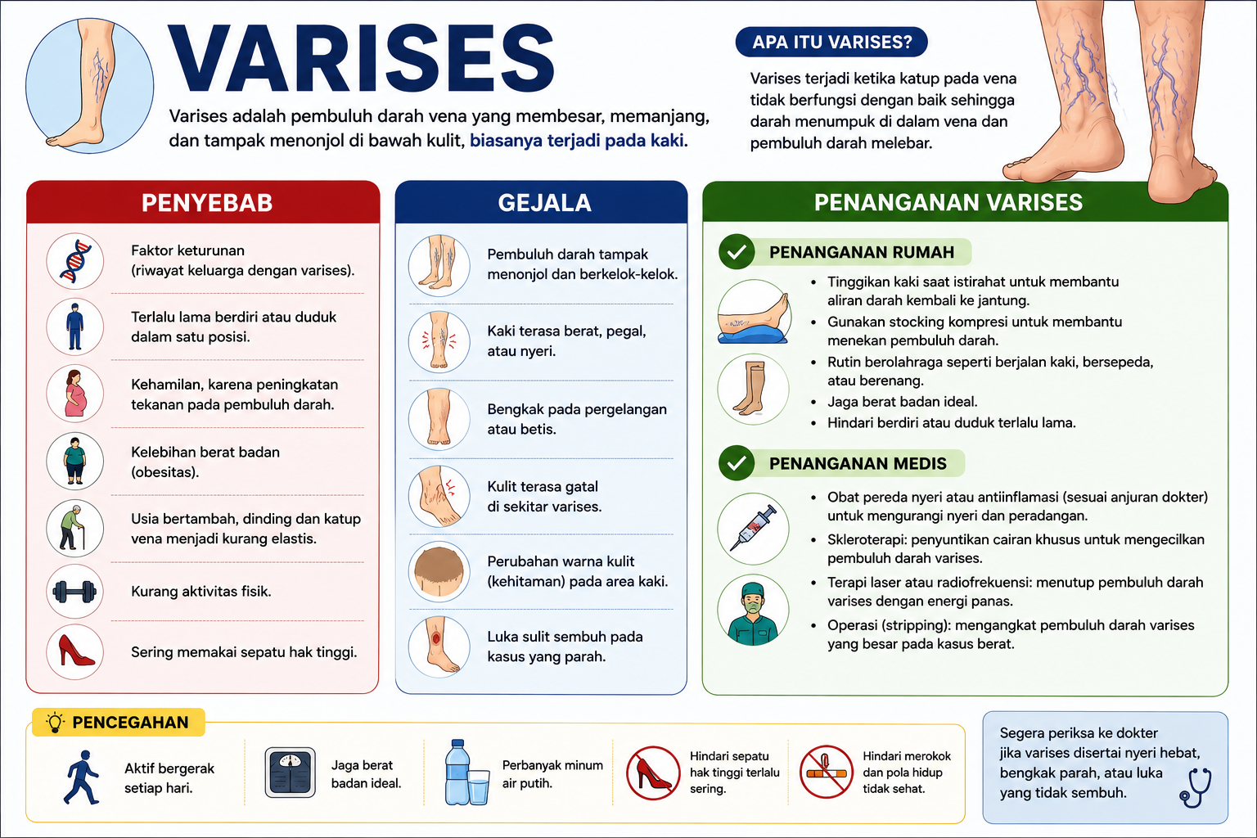

Slide 15
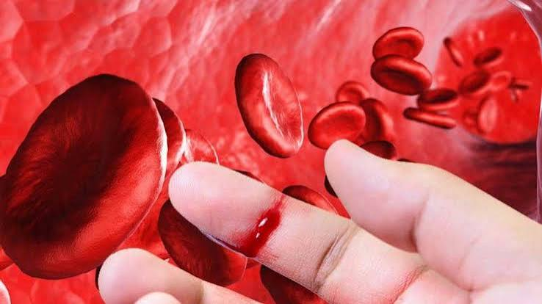
HEMOFILIA
  Darah sulit membeku.

Slide 16
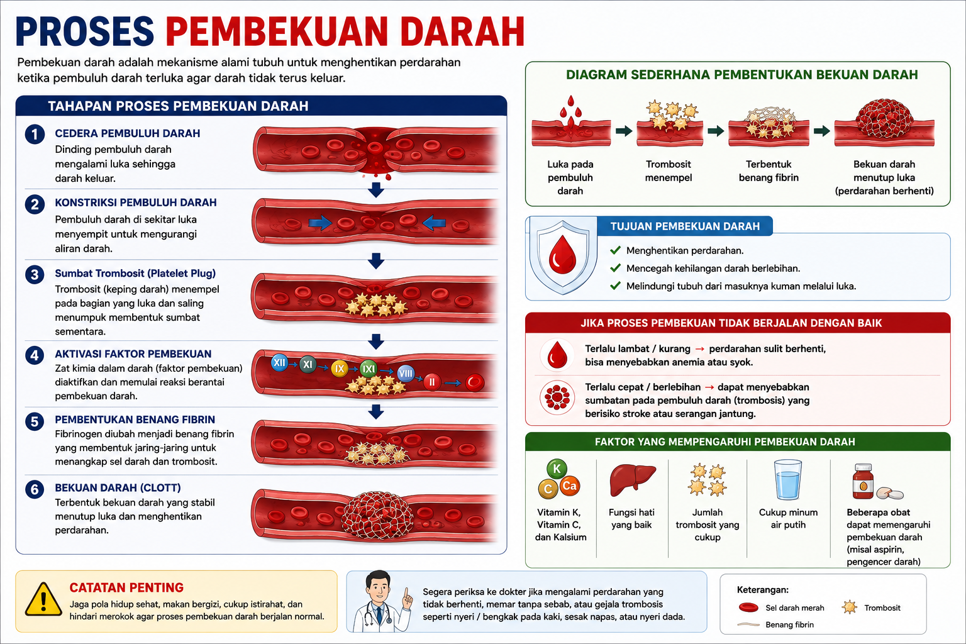

Slide 17
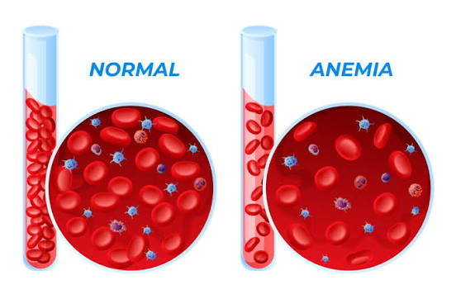
ANEMIA
  Jumlah sel darah merah yang mengangkut oksigen berkurang/ rendah.

Slide 18
TERIMA KASIH
“Mari selalu menjaga kesehatan tubuh”.

